Slide 1
مدينة التل الجديدة
رؤية مستدامة لمدينة المستقبل
مسابقة إعادة تخطيط مناطق التوزيع الإجباري
506 هكتار | 113,850 نسمة | 22,770 وحدة سكنية
مجلس مدينة التل - محافظة ريف دمشق - 2026

Slide 2
الرؤية والمفهوم التخطيطي
مدينة الـ 15 دقيقة + الحي المتكامل + التنمية الموجهة بالنقل
مدينة الـ 15 دقيقة
كل ساكن يصل لجميع احتياجاته خلال 15 دقيقة مشي
الحي المتكامل (Superblock)
وحدات سكنية محمية من المرور العابر
التنمية الموجهة بالنقل (TOD)
الكثافة الأعلى حول محاور النقل العام
الهوية الشامية المعاصرة
أفنية داخلية + مشربيات + حجر حوراني

Slide 3
تحليل الموقع
الموقع الجغرافي | المناخ | الطبوغرافيا | الرياح والشمس
الموقع: شمال مدينة التل، جبال القلمون
الارتفاع: 800-900م فوق سطح البحر
المناخ: شبه جاف - متوسطي قاري
الرياح: غربية - جنوبية غربية
الإشعاع الشمسي: 5.0-5.5 kWh/m²/يوم
الأمطار: 200-350 مم/سنة
3 مناطق:
A: 445 هـ (المدينة الجديدة)
B: 54 هـ (توسع غربي)
C: 6.5 هـ (ملأ حضري جنوبي)

Slide 4
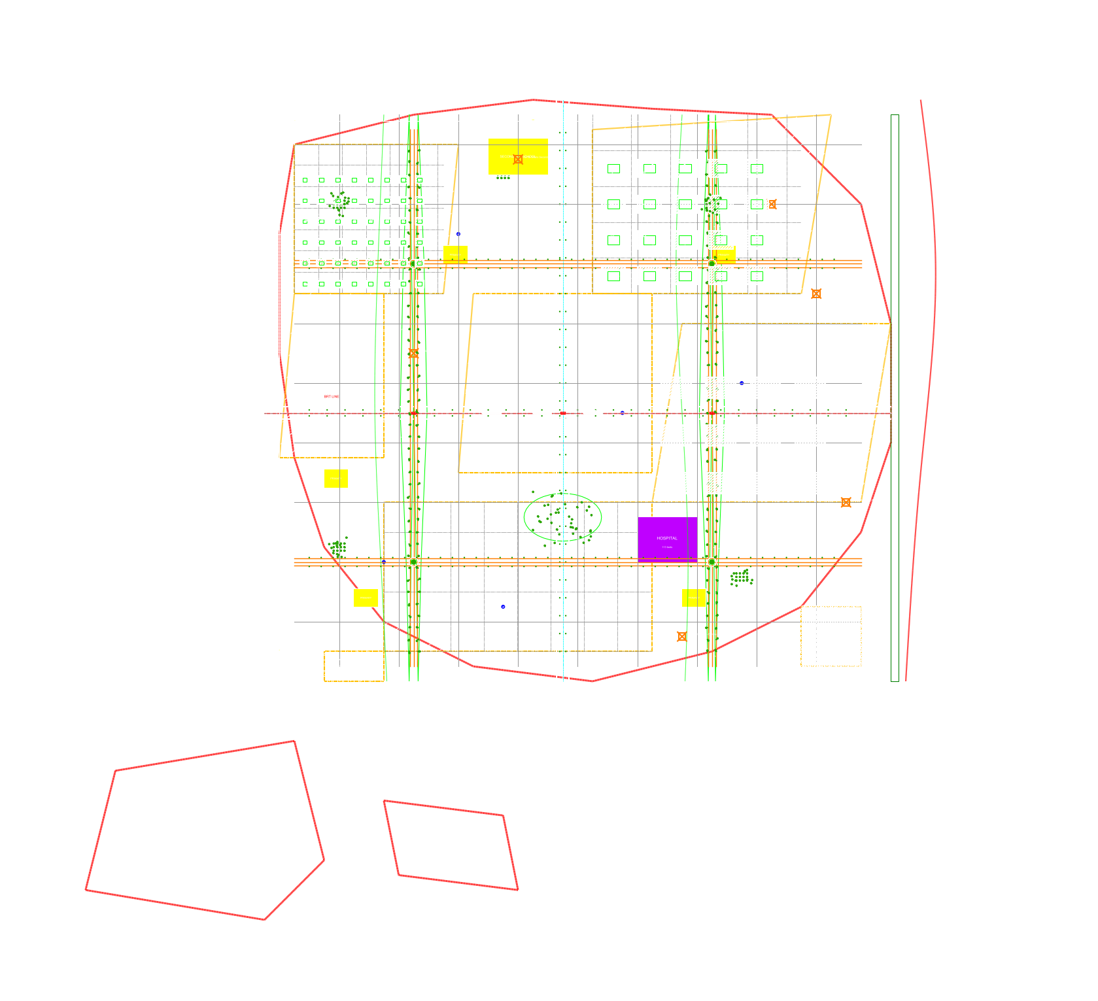
المخطط التنظيمي العام
مقياس 1:2000 - استعمالات الأراضي
سكن: 220 هـ (43.5%)
شوارع: 137 هـ (27.1%)
مساحات خضراء: 76 هـ (15%)
تعليم: 35.5 هـ (7%)
استثماري: 20 هـ (3.9%)
خدمات متنوعة: 17.6 هـ
22,770 وحدة سكنية
5,230 مقسم
4 أنماط بناء (A1-A4)

Slide 5
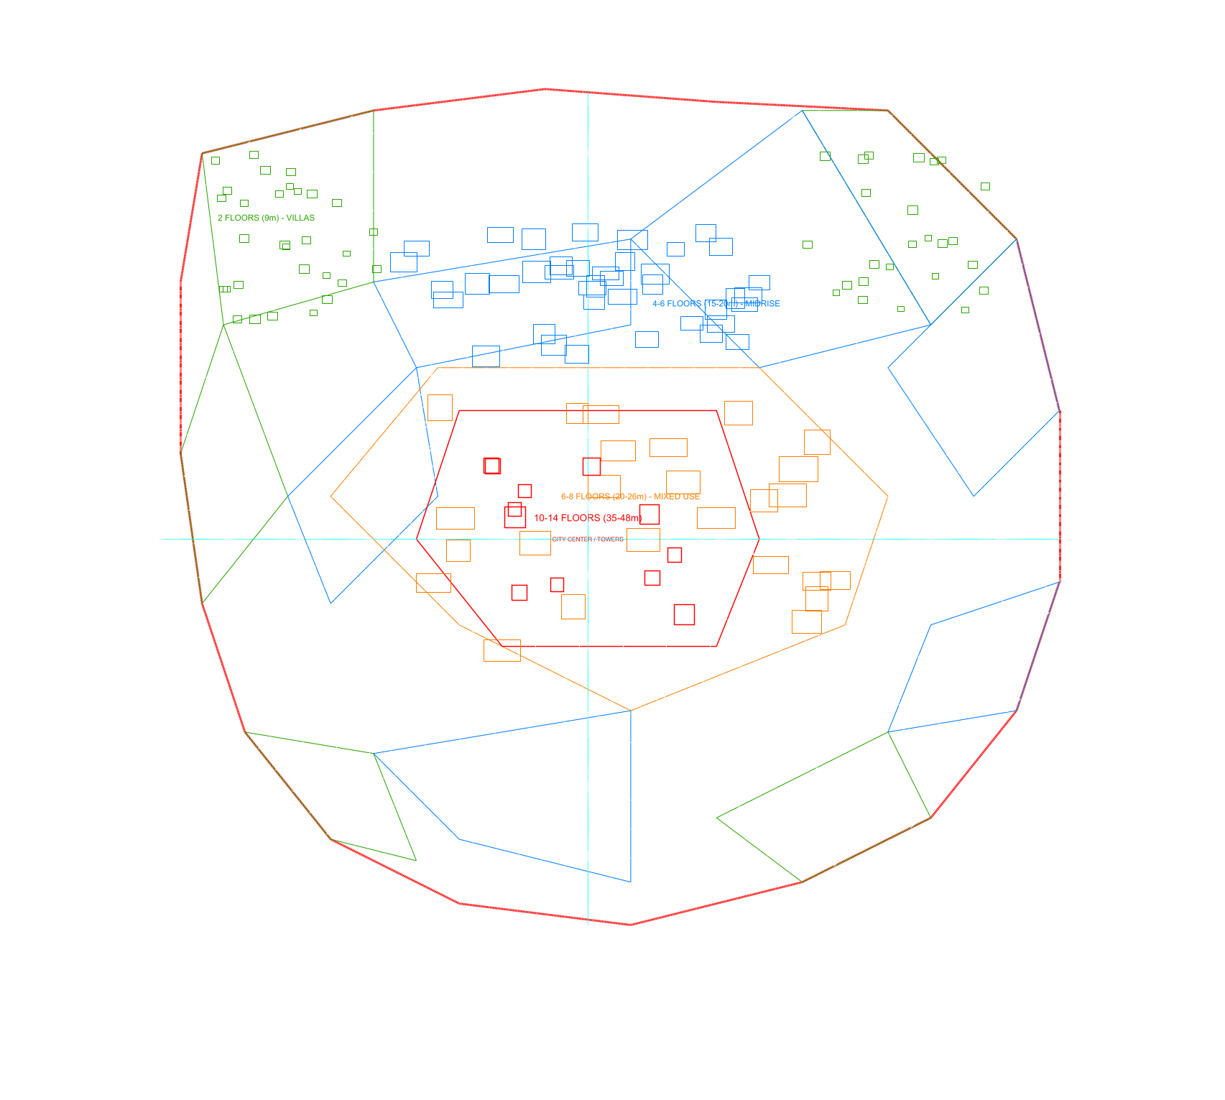
مخطط الارتفاعات
تدرج من الأطراف نحو المركز
2 طابق (9م) — فيلات الأطراف
4-6 طابق (15-20م) — جماعي
6-8 طابق (20-26م) — مختلط
10-14 طابق (35-48م) — مركز المدينة
مبدأ TOD: الكثافة الأعلى
حول محاور النقل العام

Slide 6
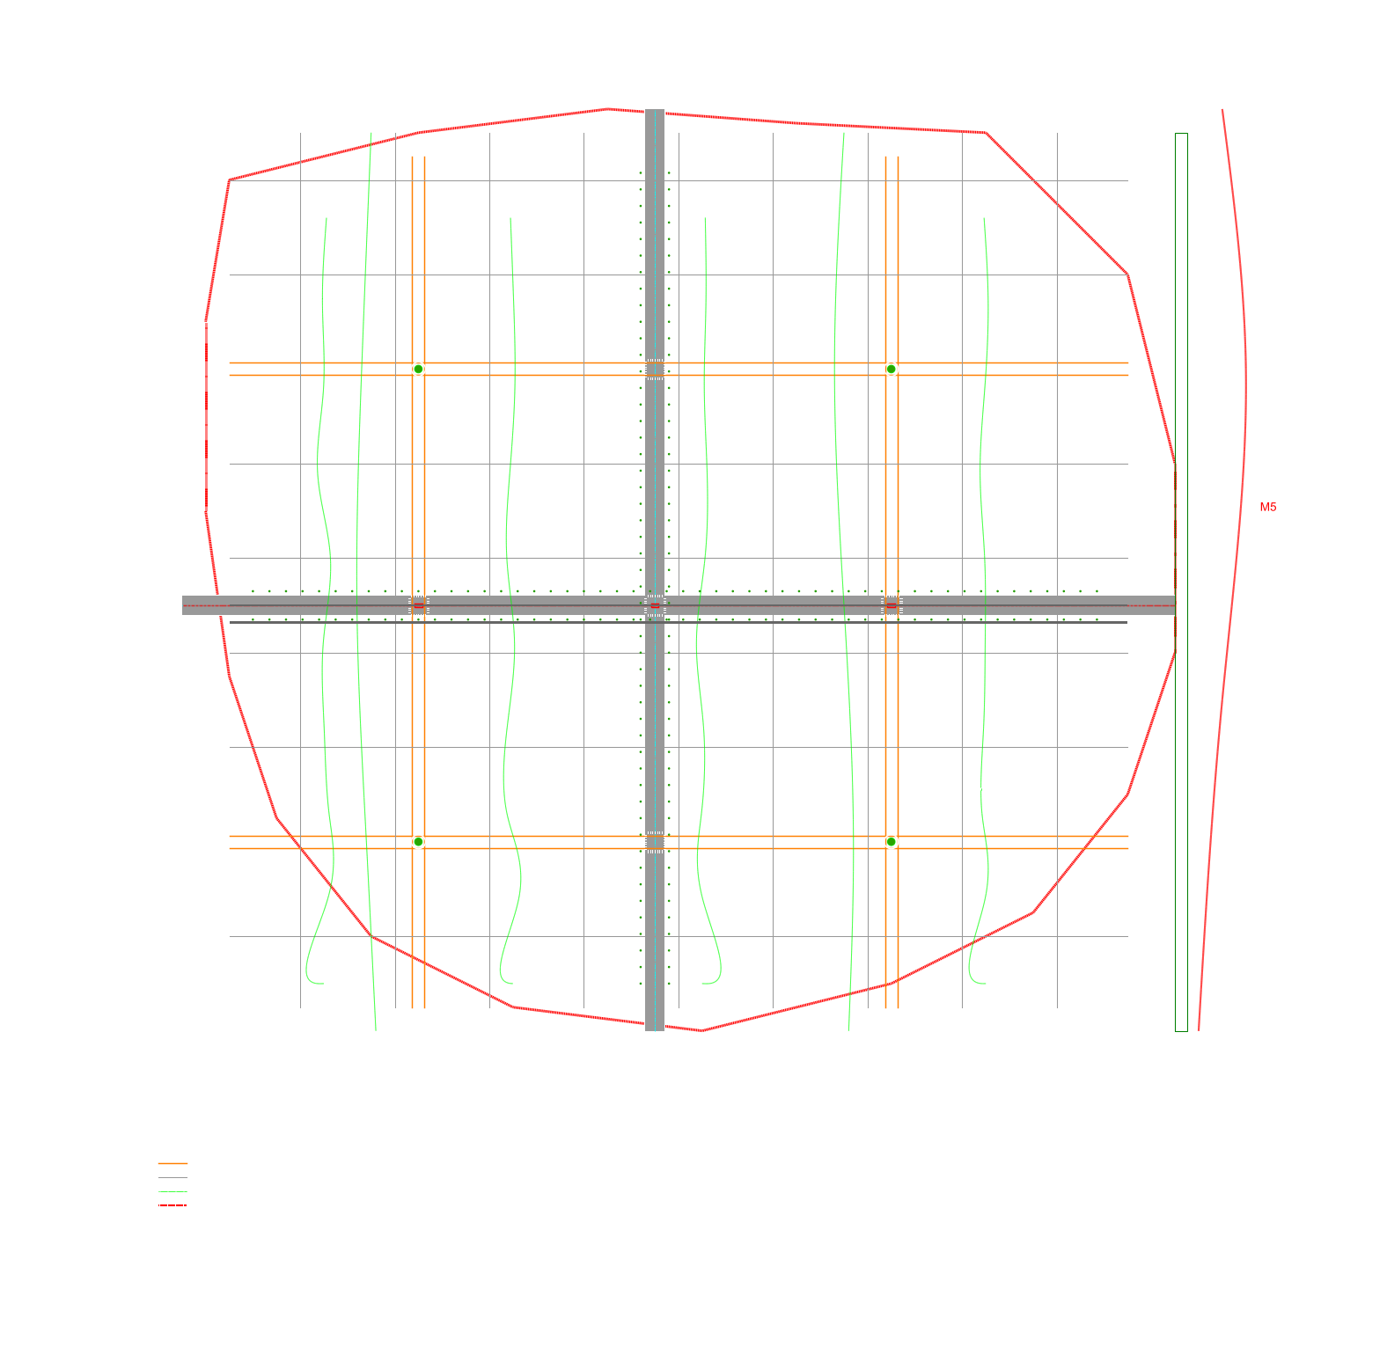
شبكة الطرق والمواصلات
102 كم شبكة طرقية | BRT | 21,200 موقف
شرياني 40م + BRT: 12 كم
ثانوي 27م: 25 كم
محلي 16م: 40 كم
مشاة/دراجات 7م: 15 كم
3 محطات BRT كهربائية
10 دوارات + 5 تقاطعات مُشيَّرة
21,200 موقف (50% تحت أرض)
20% شحن كهربائي

Slide 7
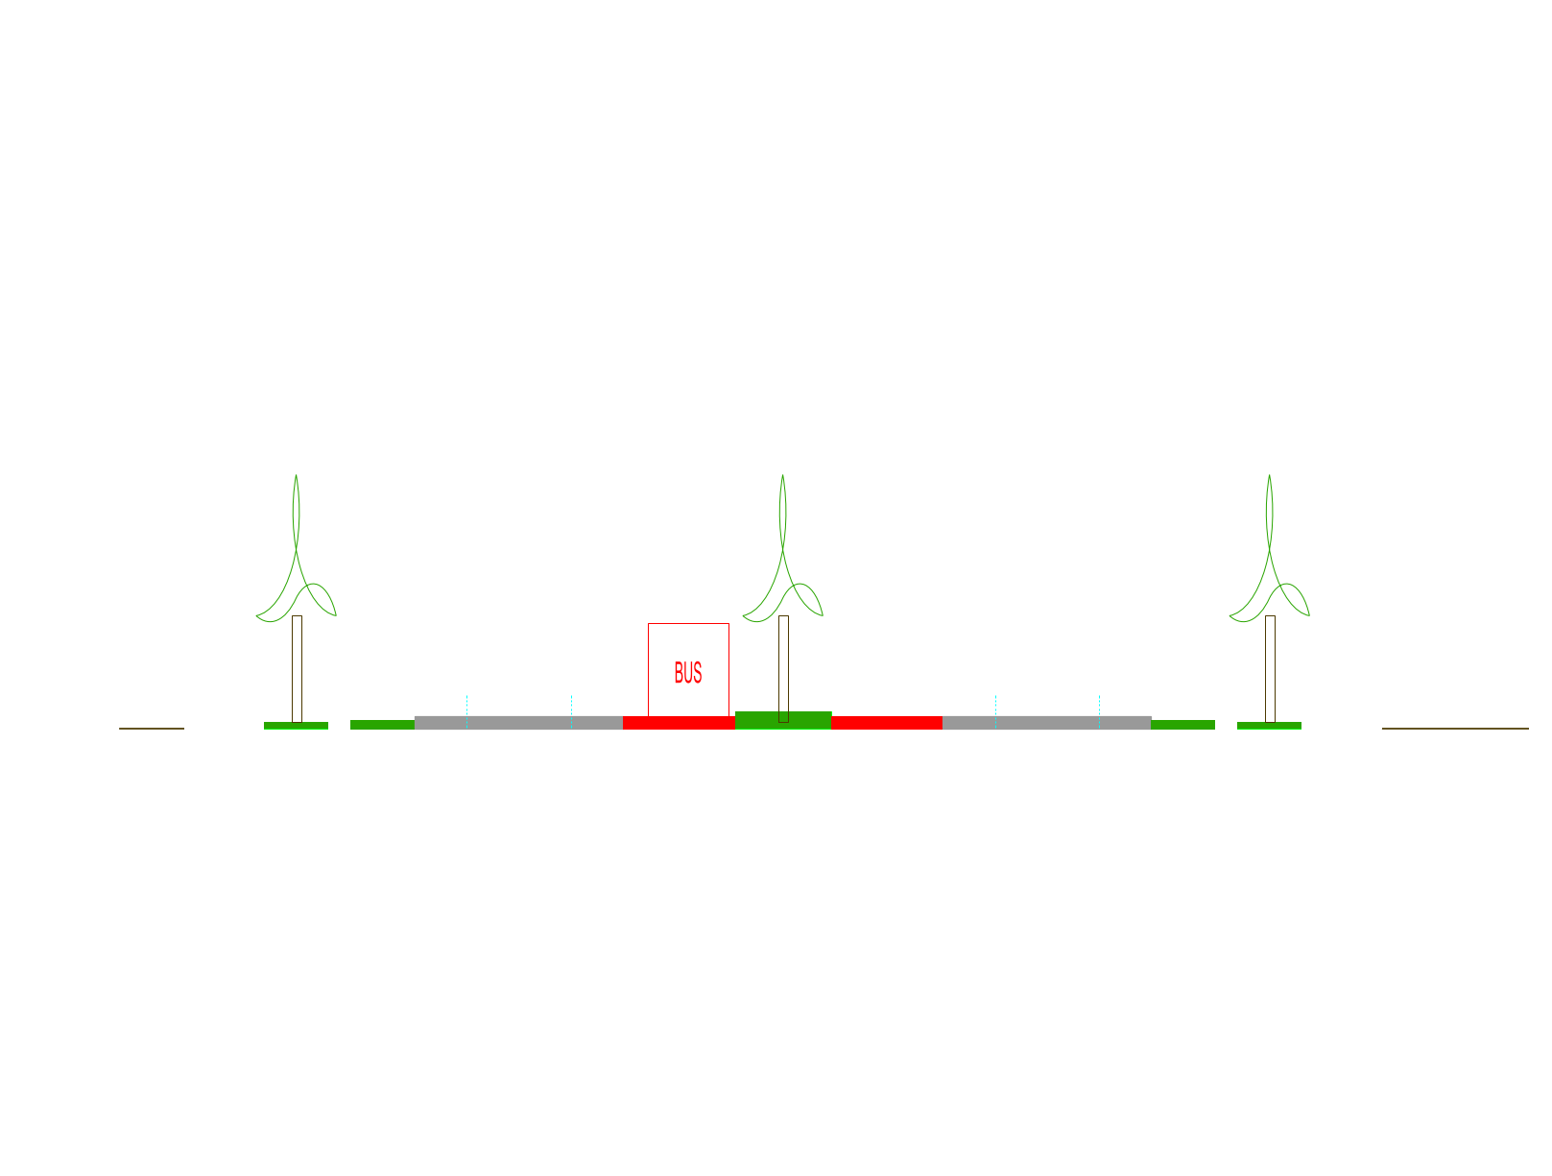
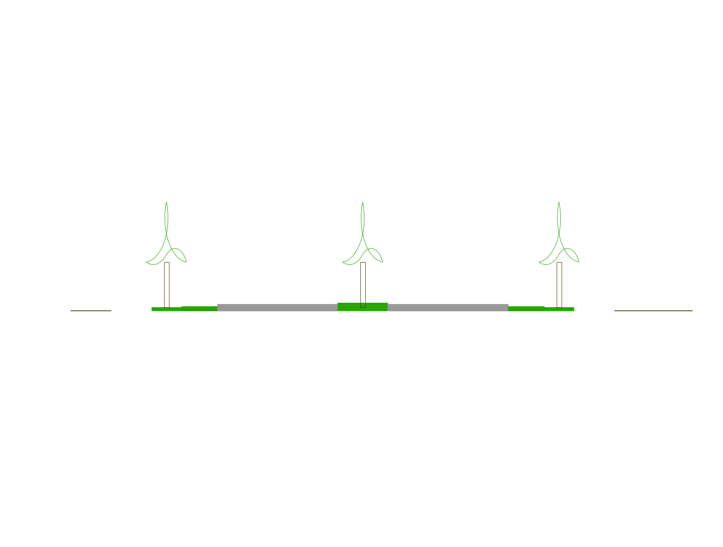
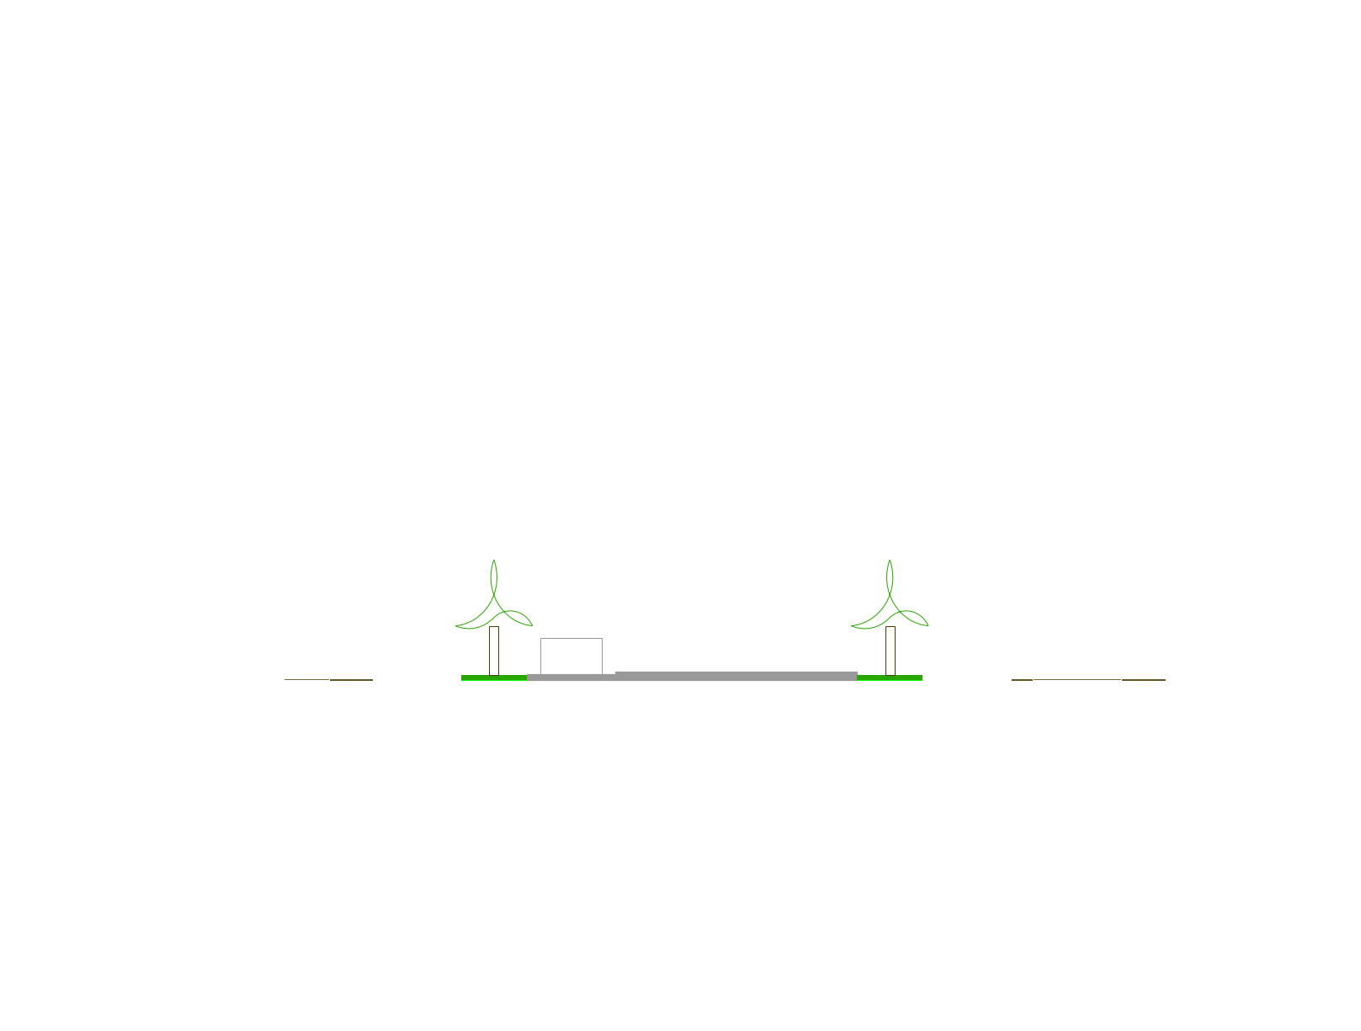
المقاطع التصميمية للطرق
3 أنواع طرق بتصميم متكامل

Slide 8
الاستدامة والبنية التحتية الخضراء
طاقة متجددة | إدارة مياه ذكية | مدينة ذكية
الطاقة المتجددة:
• حقل شمسي 40 هـ (80 MW)
• أسطح مباني: 30 MW
• إنتاج: 180 GWh/سنة (90% اكتفاء)
• تخزين: 50 MWh بطاريات
إدارة المياه (WSUD):
• تجميع أمطار: 50,000 م³
• معالجة رمادية: 60% إعادة
• محطة معالجة: 15,000 م³/يوم
المساحات الخضراء (76 هـ):
• حديقة مركزية 15 هـ
• ممرات خضراء 15 كم
• حزام أخضر 25م+ على M5
• نباتات محلية مقاومة للجفاف
المدينة الذكية:
• FTTH لكل مبنى
• إنارة LED ذكية + IoT
• شحن كهربائي 20%
• تبريد سلبي: كتلة حرارية + تهوية ليلية

Slide 9
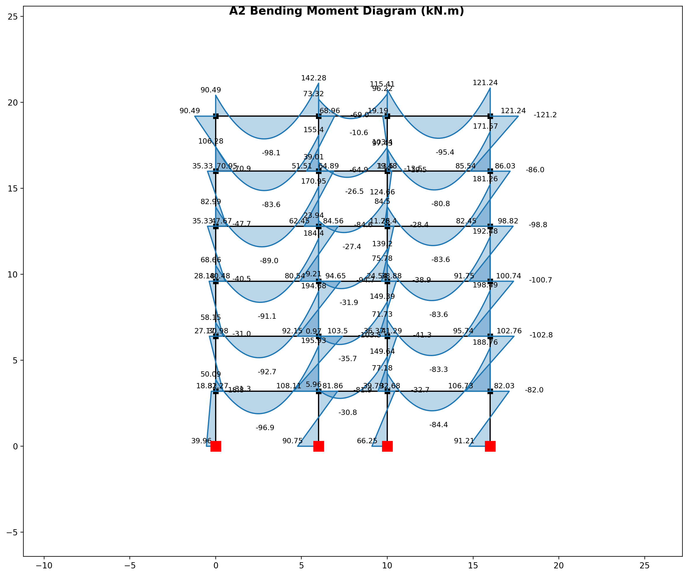
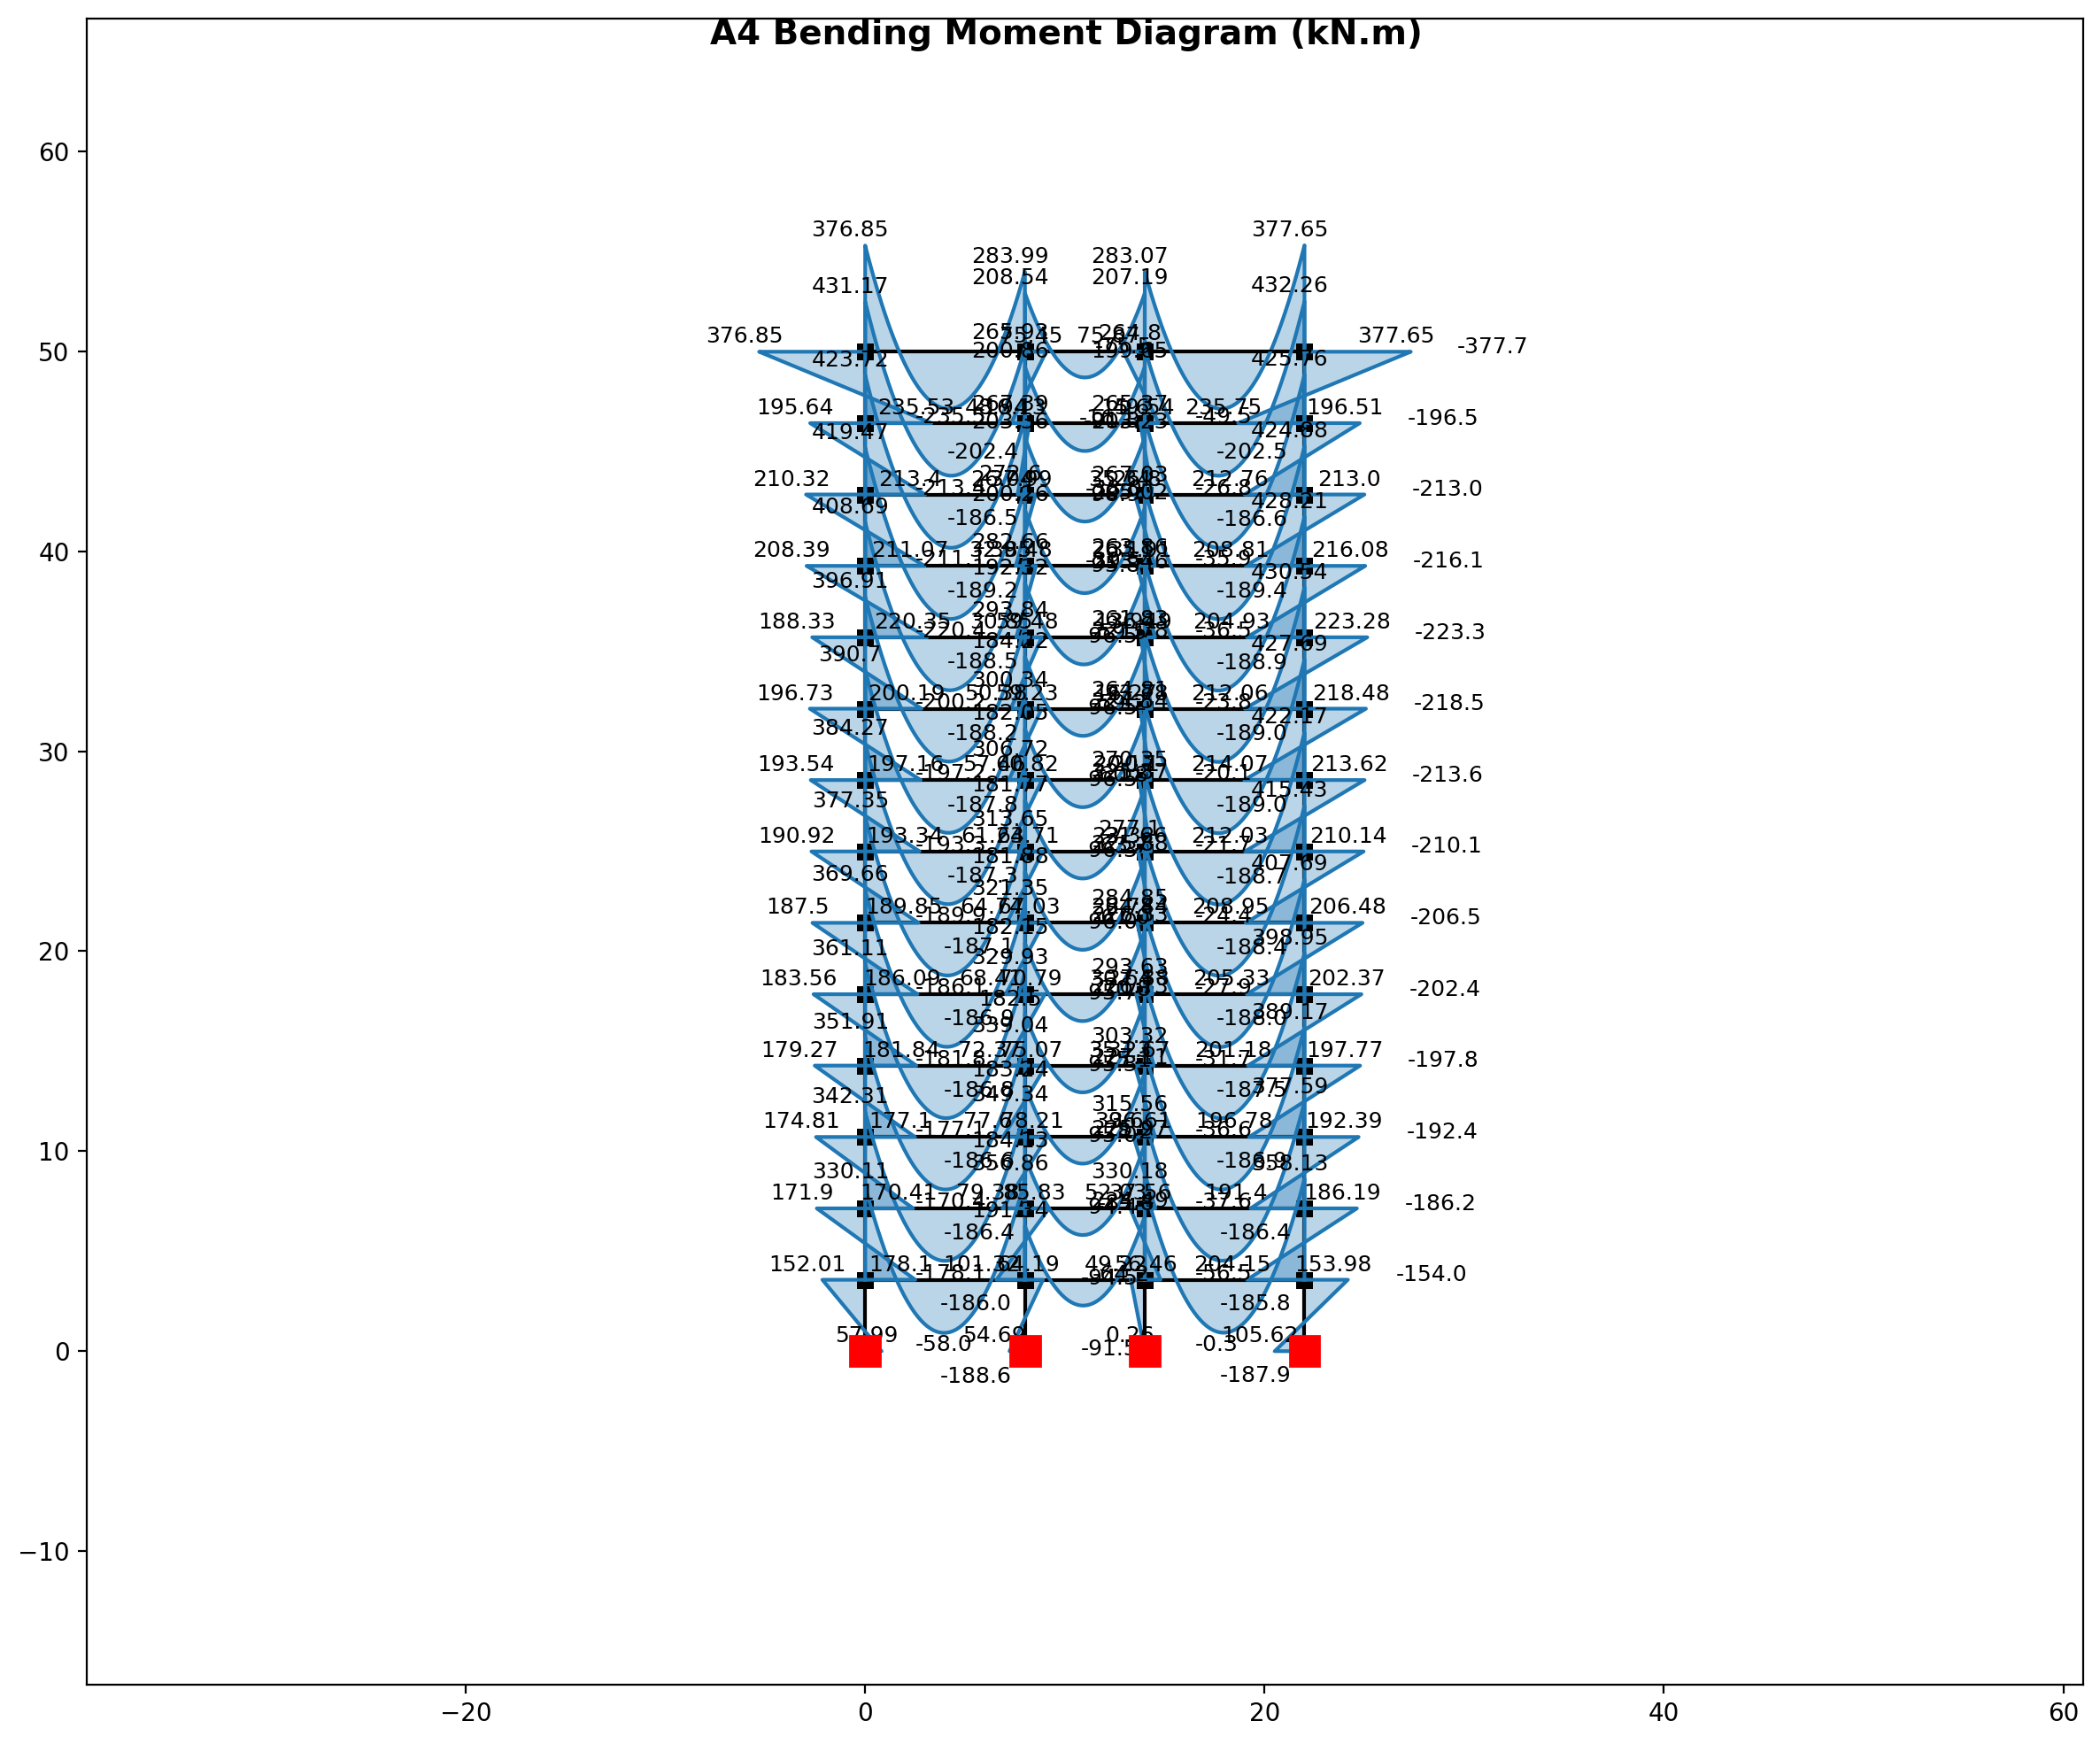
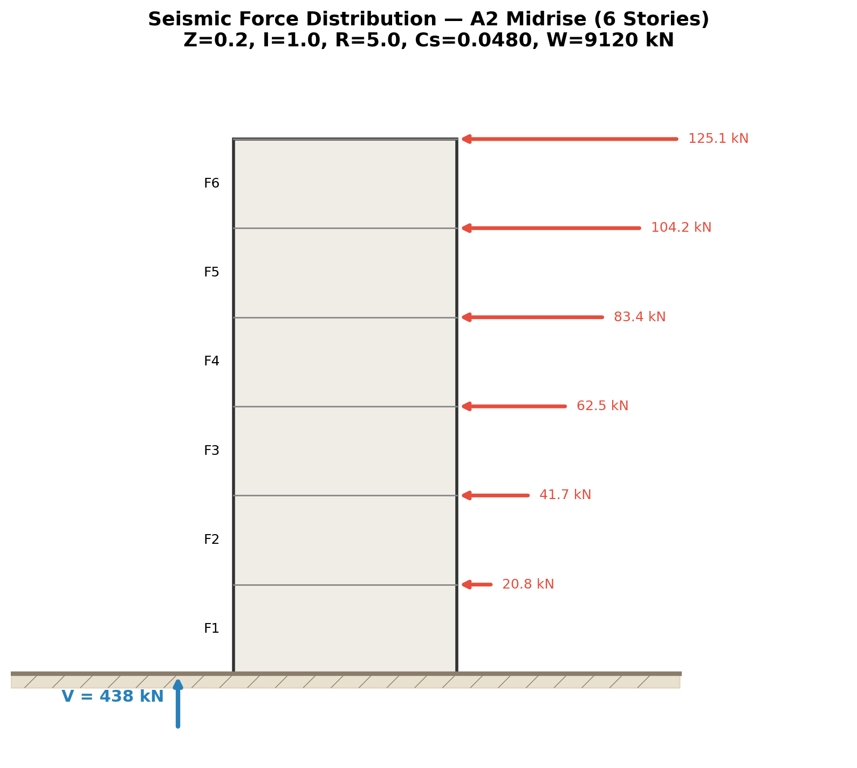
التحليل الإنشائي
ACI 318-19 | زلزالي منطقة 2B | C30/37 + B420
A2 (6 طوابق): عمود 400×400, جسر 300×500, V=438kN | A4 (14 طابق): عمود 650×650, جسر 400×600, V=1,966kN + جدار قص

Slide 10
شكراً لاهتمامكم
مدينة التل الجديدة
رؤية مستدامة لمدينة المستقبل
506 هكتار | 113,850 نسمة
https://altall.samour.ca

